Slide 1
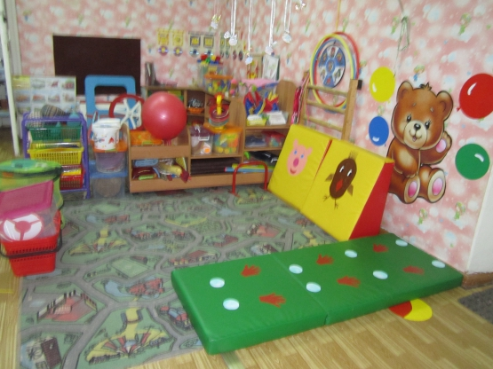
Консультация для воспитателей Формирование у детей дошкольного возраста потребности в двигательной активности через использование нестандартного оборудования
Выполнил: Карева Е.П.
воспитатель МБДОУ №323
г.о. Самара

Slide 2
Народная мудрость гласит:
"Чтобы сделать ребенка умным и рассудительным: сделайте его крепким и здоровым!"

Slide 3
Спортивно – игровое нестандартное оборудование призвано содействовать решению, как специфических задач целенаправленного развития моторики детей, так и решению задач их всестороннего развития и формирования личности, а именно:
обогащать знания о мире предметов и их многофункциональности;
приучать ощущать себя в пространстве, ориентироваться в нем;
создать условия для проявления максимума самостоятельности, инициативы, волевых усилий;
приучать применять предметы спортивно – игрового нестандартного оборудования в самостоятельной деятельности;
пробуждать интерес к спортивным играм, занятиям, расширять круг представлений о разнообразных видах физкультурных упражнений, их оздоровительном значении.

Slide 4
Детям на физкультурных занятиях должно быть, прежде всего, интересно. Не последнюю роль в создании захватывающей атмосферы занятия играет оборудование, особенно нестандартное.
Применение нестандартных пособий вносит разнообразие в физические занятия и эффекты новизны, позволяет шире использовать знакомые упражнения, варьировать задания. Нестандартное оборудование объединяет физкультуру с игрой, что создает условия для наиболее полного самовыражения ребенка в двигательной деятельности. Использование ярких цветных пособий повышает у детей интерес к занятиям, придает им необходимую эмоциональную окраску.

Slide 5
В каждой возрастной группе создан физкультурный уголок или уголок здоровья, где в доступном для детей месте находятся пособия для развития двигательной активности. Это и фабричное спортивное оборудование, но в основном — нестандартное, изготовленное педагогами. Здесь можно увидеть различные массажные и ребристые дорожки для профилактики плоскостопия, кольцебросы, мягкие мишени, разноцветные флажки, ленты, султанчики и многое другое.

Slide 6
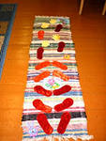
Следочки можно сделать твердыми, мягкими и с "шипами". Используются они для профилактики плоскостопия и массажа ступней ног, а также для развития координации и равновесия.

Slide 7
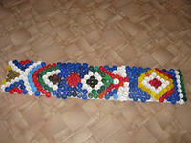
Массажная дорожка Используеться для массажа ступней, ходьбы с целью профилактики плоскостопия. Стимулирует работу внутренних органов. Развивает координацию движений, равновесие.

Slide 8
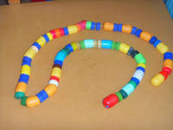
"Лесенка чудесенка" Для пролезания на физкультурных занятиях. Развивается и совершенствуется крупная и мелкая мускулатура.

Slide 9
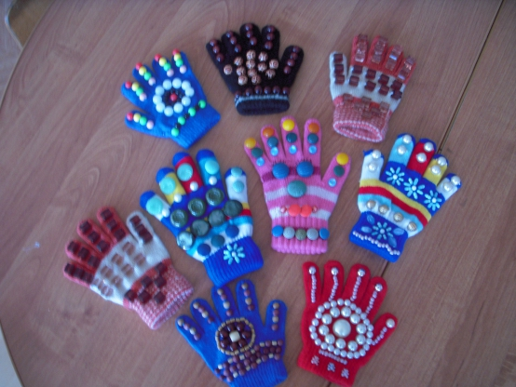
«Массажные перчатки» помогают оказывать позитивное влияние на рост и развитие детского организма, снимают усталость, улучшают циркуляцию крови, успокаивают нервную систему дошкольников.

Slide 10
Спасибо за внимание

